Slide 1
도서검색로봇
스트레스멈춰
김용현, 김도현, 유창선
고현석 교수님

Slide 2
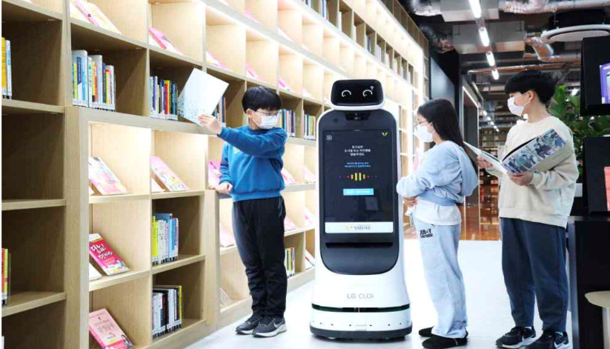
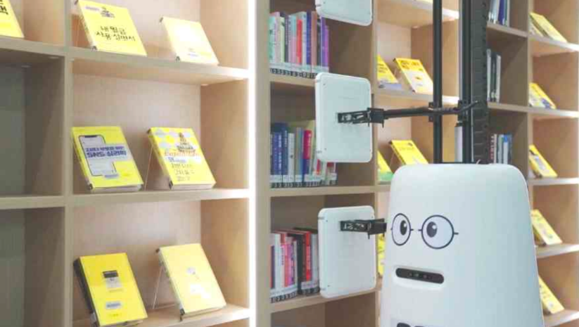
작품개요
주제 선정 배경
현재 상용화 되어있는 도서관 로봇
주로 모바일 로봇의 형태
책을 직접 운반하지 않고 책의 위치를 안내
사용자가 직접 이동하여 책을 수령
<그림 1> - LG클로이 가이드 로봇
<그림 2> - RFID방식으로 책장을 탐색하는 로봇

Slide 3
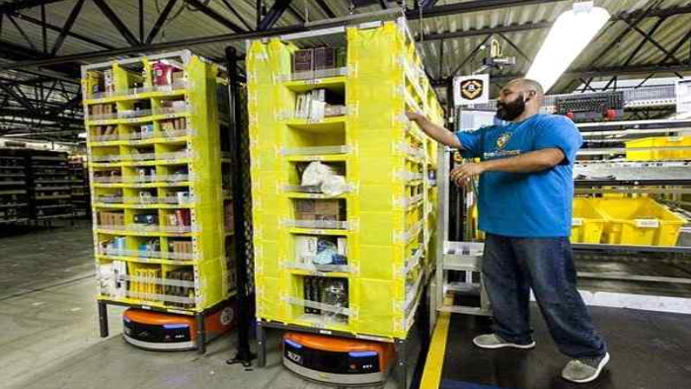
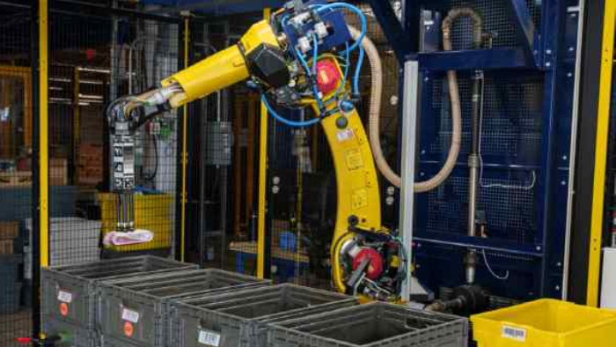
작품개요
작품의 독창성
물류 시스템에서 사용되는 자동화 시스템
모바일로봇은 물류를 이동시키는 역할만 가능
물류를 분류, 색출 과정은 사람 또는 로봇팔 이용
물류산업에도 응용이 가능
<그림 3> - 작업 공간을 찾아가는 모바일 로봇
<그림 4> - 로봇팔을 이용한 분류 과정

Slide 4
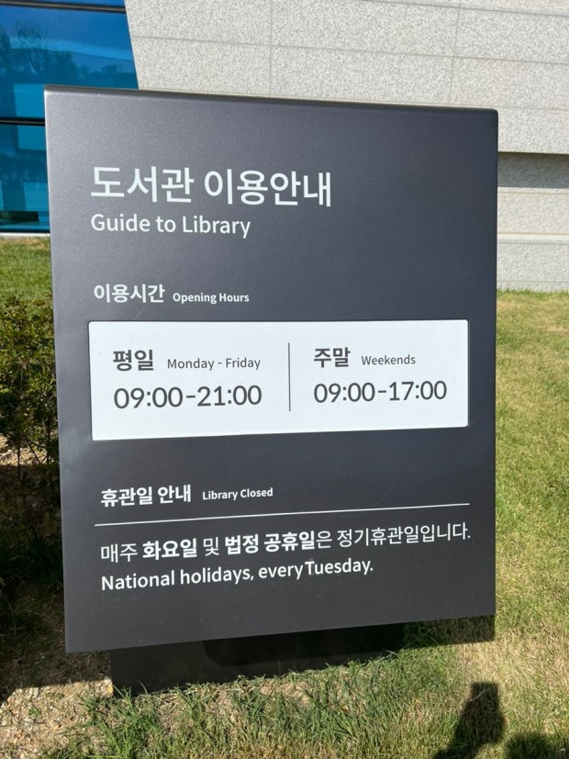
작품개요
작품 기대효과
편의성 : 사용자가 직접 책장을 탐색하지 않아도 됨.
효율적 공간활용 : 책장 크기에 제약이 없어져 공간의 효율성 증가.
접근성 향상 : 노약자나 장애인이 무거운 물품을
옮기는 작업을 대신해 줄 수 있다.
시간 제약 : 시간에 제한 없는 운영이 가능하다.

Slide 5
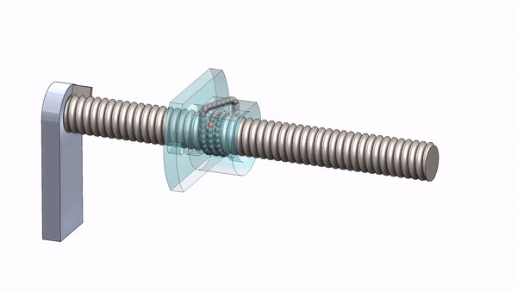
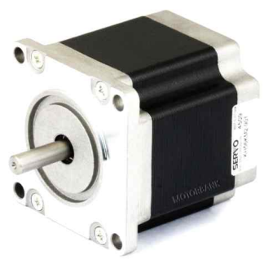
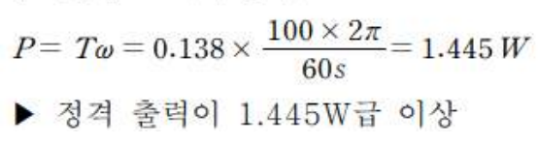
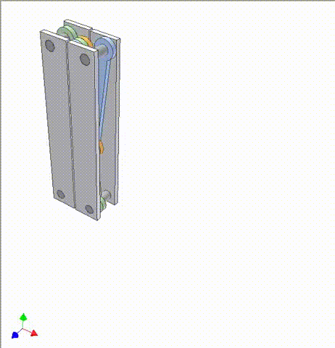
작품내용
이론적배경
볼스크류(ball-screw)
모터의 회전 운동을 직선 운동으로 바꾸기 위해 채택.
스텝 모터
볼 스크류를 돌리기 위한 사양을 갖춘 모터 선정
링크 구조
도서를 밀어주기 위한 구조물
<그림5 – 볼스크류>
<그림6 – 스텝 모터>
<그림7 – 링크 구조>

Slide 6
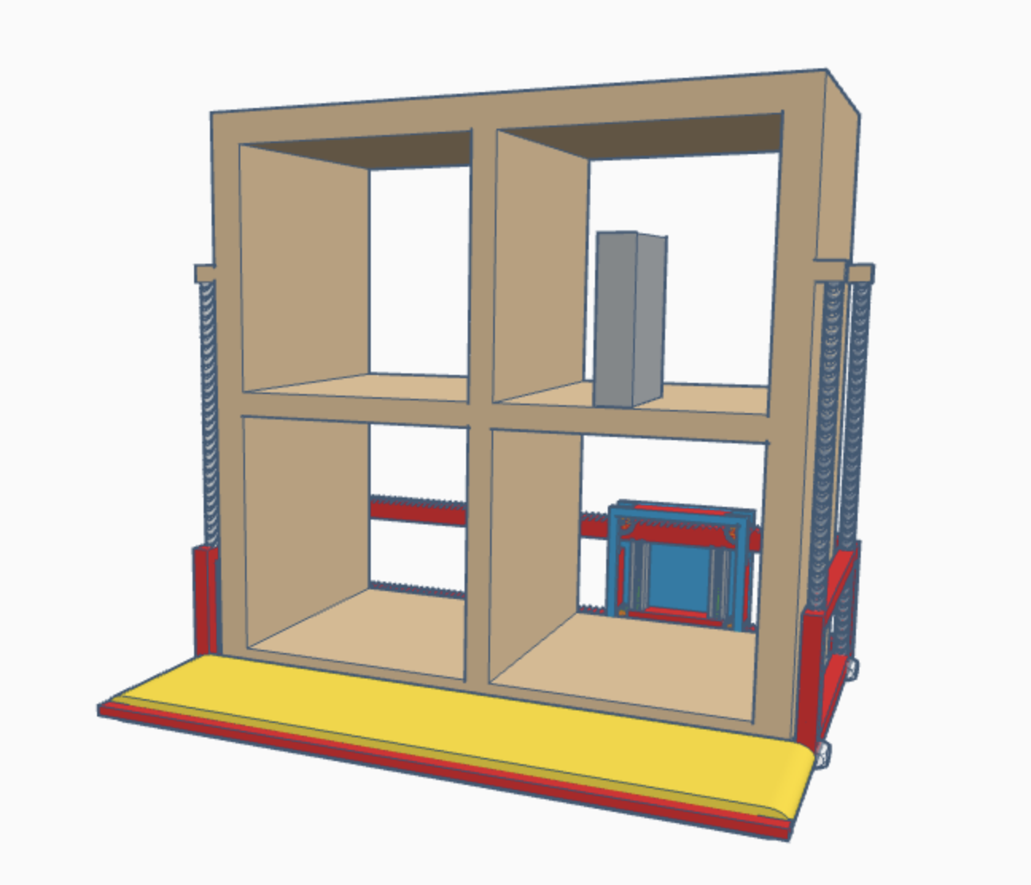
작품소개
전면부
책장
볼 스크류
로봇박스
스텝모터

Slide 7
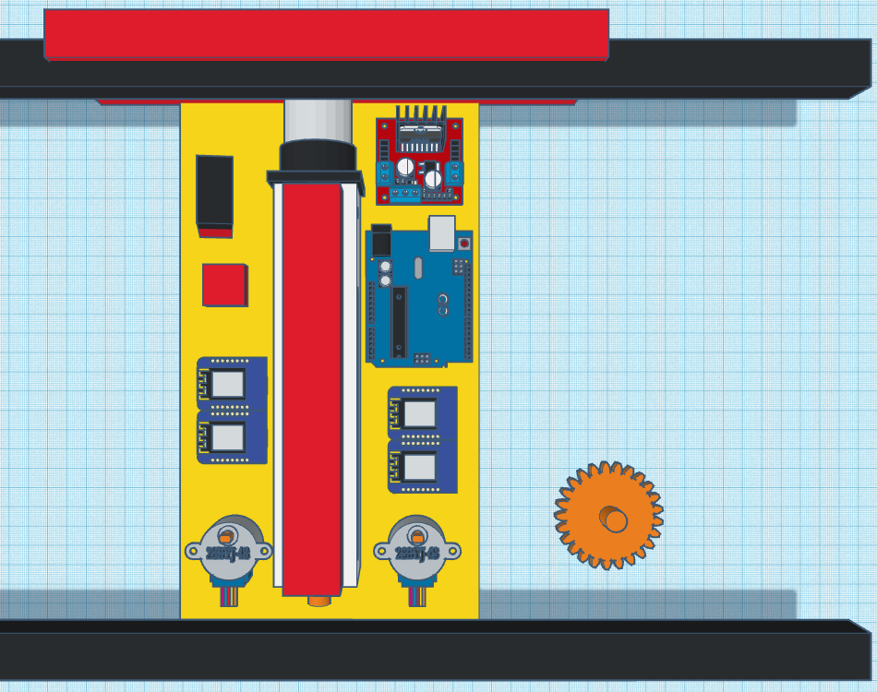
작품소개
로봇박스 내부
DC 모터드라이버
바코드스캐너
아두이노
링크
스텝 모터드라이버
스텝모터

Slide 8
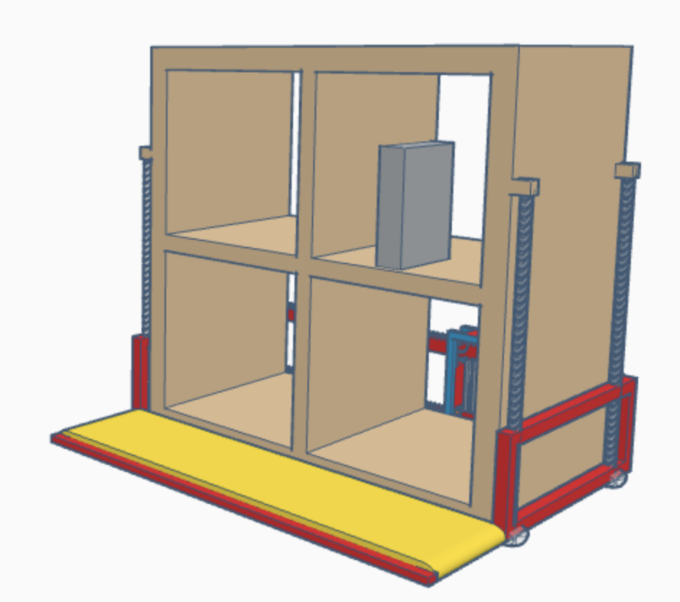
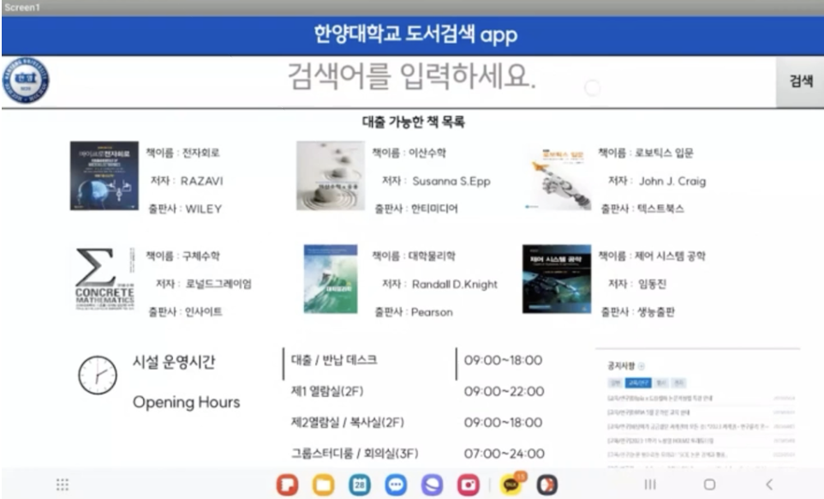
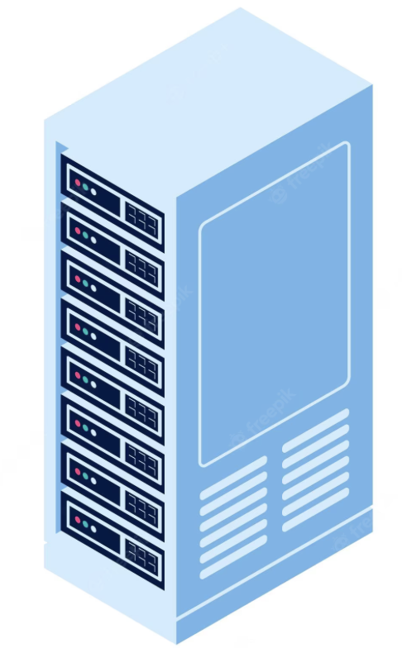
구성도
앱-서버-책장 간의 동작 구성도
앱(app)
책장
책 정보를 서버로 데이터 전송
서버의 값에 따라 로봇박스와 프레임 이동
서버(server)

Slide 9
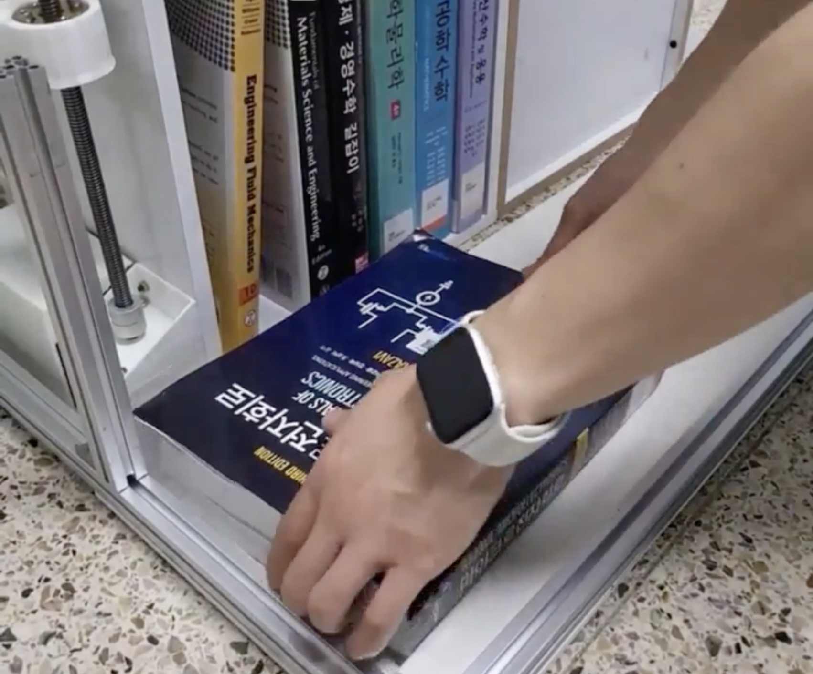
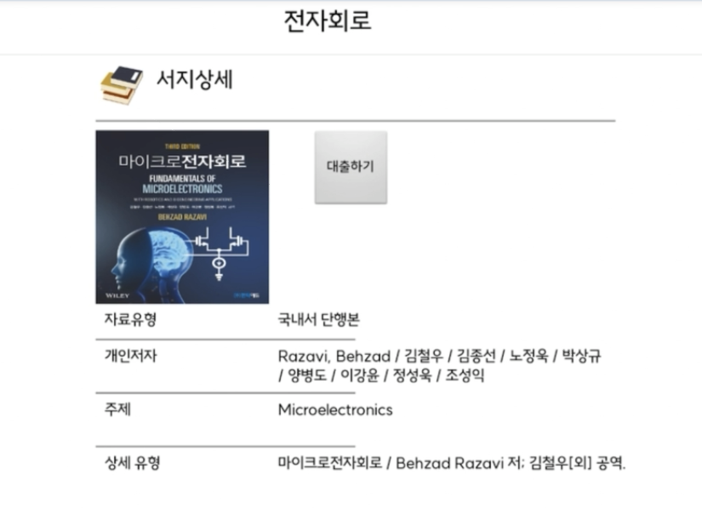
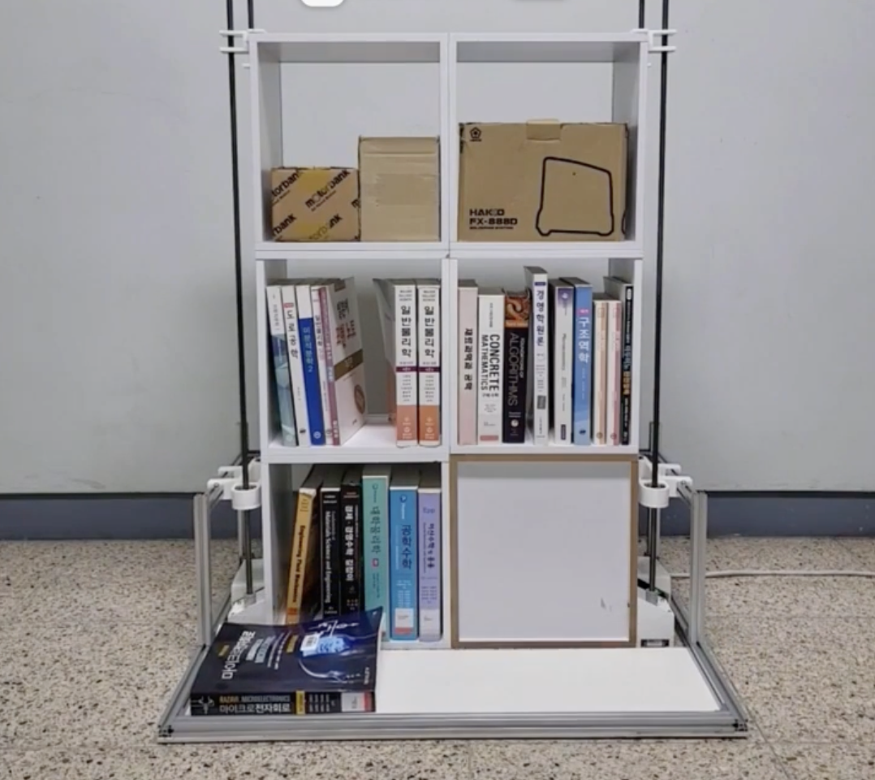
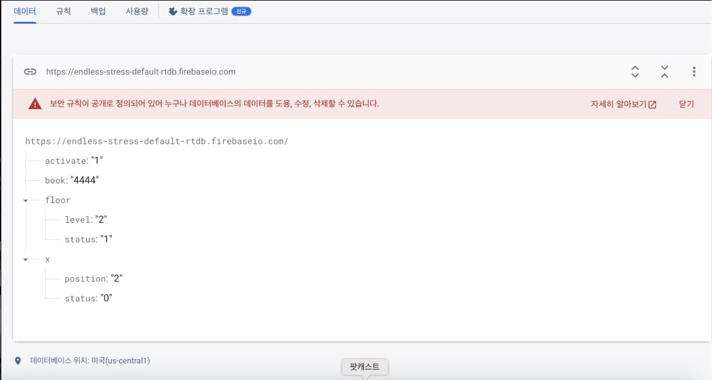
순서도
책 검색 후 대출하기 클릭
서버로 책 데이터 전송
로봇이 책 위치 탐색
책 발견 후 전면부 운반
초기 위치 이동 후 수령

Slide 10
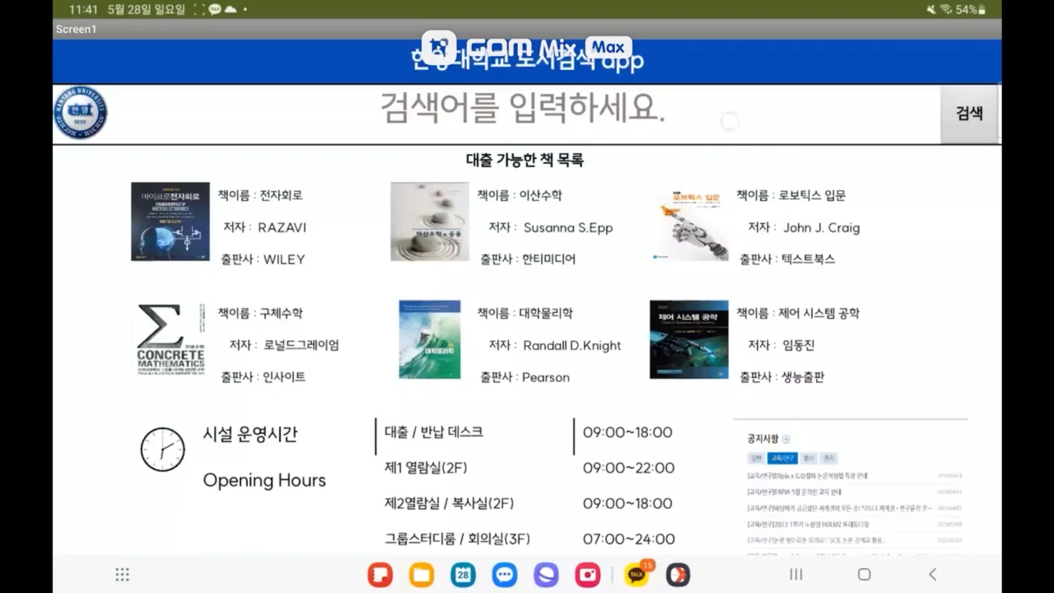
수행결과
작동 영상

Slide 11
개선방향
모터 사양 향상
하중 추가 및 속도 개선 기대
컨베이어벨트 추가
도서관 및 물류센터 통합시스템 구축

